Slide 1
Педагогічна рада
2023/2024
навчальний рік
Серпень, 2023 рік
Педагогічний франчайзинг
На толоці
ШКОЛО, МИ РАЗОМ!

Slide 2
Створення безпечного
і здорового освітнього середовища
за підсумками діяльності КТЛ КМР
у 2022/2023 н.р. та завдання педагогічного колективу щодо підвищення якості освітнього процесу у 2023/2024 н.р.
Педагогічний франчайзинг

Slide 3
Педагогічний франчайзинг:
підприємницька діяльність у формі довгострокового ділового співробітництва, в процесі якого велика компанія-франчайзер (КТЛ КМР) надає юридичній або фізичній особі (здобувачу освіти) – франчайзі франшизу на виробництво продукції, торгівлю товарами або надання послуг (якість освітніх послуг) під своєю торговою маркою на певній конкретній обмеженій території на термін і на умовах, визначених договором франчайзингу (2023/2024 навчальний рік);
спосіб доставки продукції та послуг споживачеві, форма організації і здійснення підприємницької діяльності на основі об’єднання матеріальних, фінансових ресурсів і зусиль різних підприємств;
спосіб ведення бізнесу;
маркетингова концепція – інноваційний метод розподілу товарів і послуг.

Slide 4
Порядок денний:
1. | Виконання доручень педагогічної ради, протокол №1 від 30.08.2022 року | Гавдан А.М.
2. | Панельна дискусія. Школо, ми разом! Стратегія розвитку як складова управління КТЛ КМР. Автономія і якість освіти. | Гавдан А.М.
3. | Моніторинг якості освітніх послуг - компетентнісний підхід до оцінювання, динаміка змін результатів навчання здобувачів освіти як інструмент для побудови індивідуальної освітньої траєкторії. | Береза І.В.
4. | Інноваційна діяльність педагога: від теорії до успіху. Аналіз науково-дослідницької діяльності педагога з учнями через призму творчої обдарованості, «Інтелектуалів Криворіжжя» та ДВ МАН України. | Грошева О.В.
5. | Оцінювання якості освітніх і управлінських процесів та вироблення рекомендацій щодо вдосконалення діяльності закладу освіти та забезпечення якості освіти у 2023/2024 н.р. Визначення сильних та слабких сторін - SWOT-аналіз. Готовність педагогів в умовах воєнного стану нових підходів до навчання, швидких та ефективних рішень, інноваційних форм організації освітнього процесу, адаптованих до умов сьогодення. впровадження експериментальної роботи (за наслідками анкетування). | Сірант Л.І. Моісеєва Ю.В. Козаченко С.Я.
6. | Безпечне освітнє середовище як необхідна умова соціалізації і самореалізації дитини. Педагогіка партнерства — сучасний тип взаємодії між учасниками освітнього процесу. | Даценко А.С. Литвиненко Н.М.
7. | Затвердження нормативних документів, які регламентують діяльність Криворізького Тернівського ліцею КМР у 2023/2024 н.р. | Адміністрація

Slide 5
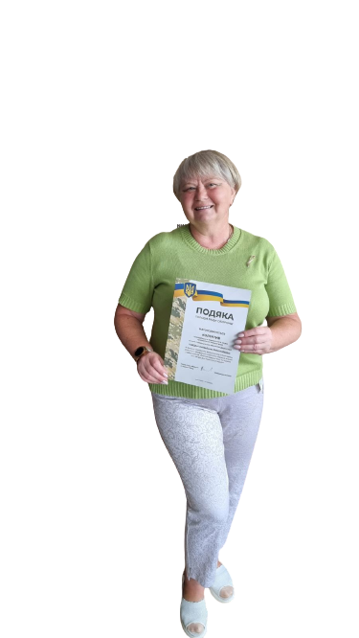
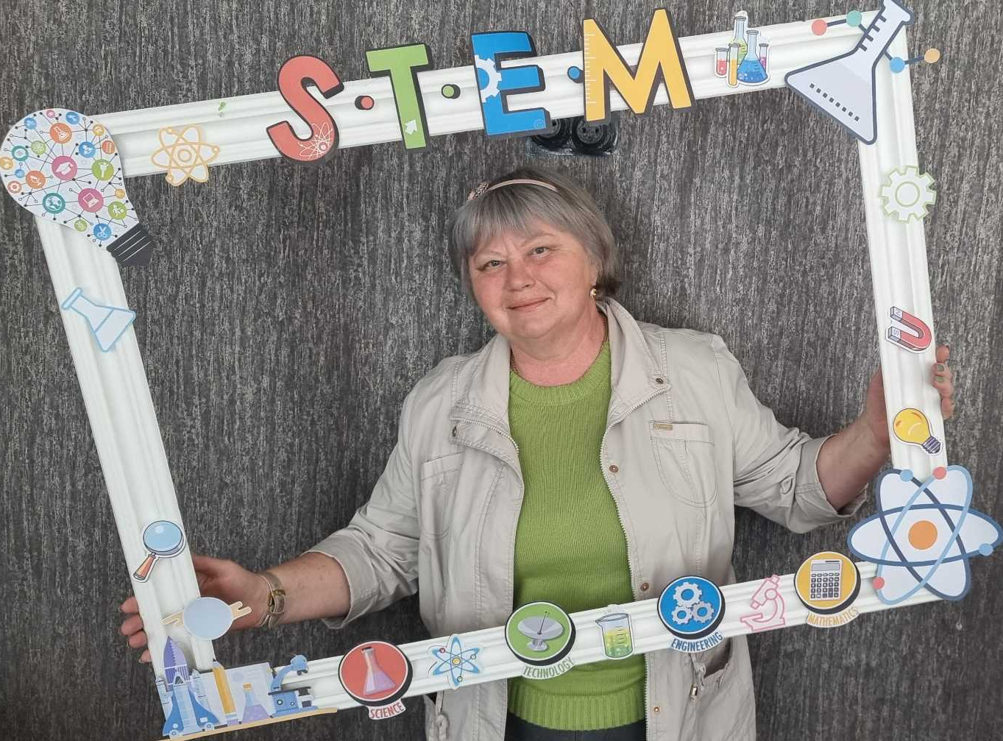
Стратегія розвитку як складова управління КТЛ КМР. Автономія і якість освіти.
#ВЧИТЕЛІ ВАЖЛИВІ
Твою історію
мають почути
D
#ВЧИТЕЛІ ВАЖЛИВІ
Змінюю історію української освіти
C
B
#ВЧИТЕЛІ ВАЖЛИВІ
Вільні,
сильні, освічені
#ВЧИТЕЛІ ВАЖЛИВІ
Маю освітню
ідею на мільйон
A
Антоніна Гавдан,
В.о. директора КТЛ КМР

Slide 6
Освітня траєкторія КТЛ КМР 2023/2024 н.р. SWOT-аналіз
Плануємо
Комунікуємо
Ділимося
Удосконалюємо
Приймаємо рішення
Критикуйте, дискутуйте, заперечуйте, але пропонуйте своє бачення! Якщо у Вас є ідея, у яку Ви по-справжньому вірите, то робіть щось, інакше вона так і залишиться лише ідеєю.

Slide 7
SWOT-аналіз (адміністрація)
(за наслідками анкетування – 68% респондентів)
Сильні сторони управління КТЛ КМР | Слабкі сторони управління КТЛ КМР
Командна робота, професіоналізм, творчий підхід, комунікабельність, індивідуальність, інноваційний підхід до розвитку закладу. Адміністрація постійно формує перспективні шляхи розвитку ліцею Діджиталізація управлінського процесу, високий рівень співпраці | Не в повному обсязі долучається педагогічний колектив до аналізу, моніторингу. Слабкий контроль за своїми управлінськими рекомендаціями за наслідками аналізу, моніторингу. Широке коло питань, які потребують глибокого занурення, через це постійний брак часу . Вчасність аналітичної діяльності та доведення до колективу для коригування подальшої роботи.
Можливості управління КТЛ КМР | Ризики в управлінні КТЛ КМР
Високий рівень якості освітніх послуг закладу Стабільне функціонування колективу як єдиного організму. Ефективне використання існуючого потенціалу, усунення наявних слабких місць, нейтралізації можливих ризиків | Втрата рейтингу закладу серед академічних ліцеїв. Часткова відірваність від колективу у прийнятті деяких рішень. Велика кількість звітних паперів - знижується «живе» спілкування

Slide 8
SWOT-аналіз, управління (педагогічний колектив)
Сильні сторони управління КТЛ КМР | Слабкі сторони управління КТЛ КМР
Командна робота, професіоналізм, творчий підхід, комунікабельність, індивідуальність. Орієнтація на сучасні тенденції в освіті щодо навчання дітей, вчителів. Креативна адміністративна команда. Доброзичлива атмосфера при різного характеру комунікаціях. Організованість і розуміння. Високий фаховий рівень членів адміністрації. Прозора структура управління. | Більше сміливості, свободи, менше номенклатурності. Залежність від ситуації в суспільстві , від думки місцевих органів. Залежність від самої системи . Намагання виконати всі розпорядження без виключення. Нечітка структура нарад, суть подається наприкінці зборів зім'ято нашвидкоруч , багатозадачність, перевитрата часу, відсутність динамічності, ієрархічність., потакання вимогливим батькам.
Можливості управління КТЛ КМР | Ризики в управлінні КТЛ КМР
Необмежені, при бажанні зможуть все. Виконання зазначених цілей, стратегій. Створення сучасної системи партнерства школи, сім'ї, громадських організацій. Залучення до співпраці фахівців, спонсорів, волонтерів. розширення мережі класів, збільшення педколективу, пошук грантів на повну комплектацію навчальних кабінетів , лабораторій. | Зниження вмотивованості вчителів через брак вільного часу, матеріального забезпечення та педагогічного вигорання. Обмеження в умовах воєнного стану, недостатність фінансування для конкурентноспроможності. Відносини між людьми. Відволікання від основної педагогічної роботи і через це перевантаження та емоційне вигорання всіх членів колективу.

Slide 9
SWOT-аналіз (педагогічний колектив)
Сильні сторони педагогічного колективу | Слабкі сторони педагогічного колективу
Високий фаховий рівень, креативність, бажання вдосконалюватись, ділитись своїми знахідками, взаємодопомога, доброзичливість, вміння порадіти успіхам колег. Підтримка, вміння працювати як один організм (команда). Згуртована команда професійних, толерантних та вимогливих педагогів; впровадження профільного навчання ; удосконалення навичок використання технологій дистанційного навчання | Недостатнє обладнання кабінетів сучасними засобами навчання. Нерішучість, бажання обійти складні моменти у спілкуванні з учнями ; великий об'єм домашніх завдань, які не завжди виправдовують себе. У декого вигорання, стомлюваність, перенавантаження обов'язками і не тільки на роботі. Емоційне вигорання і нестабільність від створеної ситуації навколо
Можливості педагогічного колективу | Ризики педагогічного колективу
Необмежені, особливо при можливості пізнати нове. Підтримувати високий рівень знань та всебічно розвивати здобувачів освіти; впровадити інноваційні освітні технології з акцентом на практичність застосування набутих знань Постійний рух уперед, розвиток сучасних технологій навчання, конкурентноздатність | Прихильність батьків до традиційних форм та методів навчання та виховання, упереджене ставлення до новацій. Зупинитись або втратити ритм. Ризики втратити відчуття командного духу на момент дистанційної праці. Зниження якості освіти через тривале дистанційне навчання.

Slide 10
Маркетинговий підхід в управлінській діяльності
1. Розпочати
справу 2. Довести справу до
кінця
2023/2024 н.р.
Два секрети
успіху:
Не контролюйте учителя – контролюйте процес

Slide 11
Стан та розвиток мережі
М Е Р Е Ж А | Навчальний рік | Кількість учнів | М | Кількість класів | М | Середня наповнюваність | М
 | КЗО «Тернівський ліцей»
 | 2012-2013 | 158 | ↓ | 7 | = | 22,6 | ↓
 | 2013-2014 | 150 | ↓ | 7 | = | 21,4 | ↓
 | 2014-2015 | 146 | ↓ | 7 | = | 20,8 | ↓
 | 2015-2016 | 125 | ↓ | 6 | ↓ | 20,8 | =
 | НВК «ЗНЗ І-ІІ ступенів – Тернівський ліцей»
 | 2016-2017 | 250 | ↑ | 11 | ↑ | 22,7 | ↑
 | 2017-2018 | 264 | ↑ | 12 | ↑ | 22.0 | ↑
 | 2018-2019 | 290 | ↑ | 12 | ↑ | 23,73 | ↑
 | 2019-2020 | 290 | = | 11 | ↓ | 26,4 | ↑
 | 2020-2021 | 319 | ↑ | 13 | ↑ | 24,5 | ↓
 | Криворізький Тернівський ліцей Криворізької міської ради
 | 2021-2022 | 384 | ↑ | 13 | = | 29,5 | ↑
 | 2022-2023 | 391 | ↑ | 14 | ↓ | 27,9 | ↓
 | 2023-2024 | 366 | ↓ | 13 | ↓ | 28,15 | ↑

Slide 12
Академічний ліцей 2023/2024
Фактична мережа, станом на 30.08.2023
Класи | Кількість учнів в них | Кількість учнів всього | Кількість вільних місць | Поглиблене вивчення/профіль
4 | 30
4 клас | 30 середня наповнюваність – 30 учнів
5 | 28 |  | 2
6 | 30
7 | 29 |  | 1
8-А | 27 | 54 | 3
8-Б | 27 |  | 3 | Українська мова
9 | 28 |  | 2 | Біологія
5-9 класи | 169 середня наповнюваність – 28,1 учнів
10-А | 23 | 78 | 7 | Англійська мова
10-Б | 26 |  | 4 | Українська мова
10-В | 29 |  | 1 | Математика
11-А | 32 | 89 |  | Англійська мова
11-Б | 30 |  |  | Українська мова
11-В | 27 |  | 3 | Математика
10-11 класи | 167 середня наповнюваність – 27,8 учнів
4-11 класи | 366 середня наповнюваність – 28, 15 учнів
Гуманітарний профіль
(українська мова)
Гуманітарний профіль
(англійська мова)
Математичний профіль
Освітня субвенція
Розрахункова наповнюваність класів учнями – 27,5

Slide 13
Якісна освіта - «Компетентний учитель – запорука реалізації інноваційного підходу до сучасного освітнього процесу»

Slide 14
Проблемні питання:
→ не забезпечується впродовж дистанційного уроку дотримання єдиного україномовного режиму;
→ мають місце спілкування російською мовою під час освітнього процесу та позанавчальне спілкування як педагогів зі школярами та їхніми батьками, так і здобувачів освіти російською мовою;
→ не набрало масового розповсюдження використання української мови у стосунках між учасниками освітнього процесу.

Slide 15
Якість освітніх послуг – головна умова конкурентоспроможності закладу
Предмет НМТ | Учнів у класі | Взяли участь | Не подолали поріг | 100-120 б | % | Початковий рівень (річна) | 121-146 б | % | Середній рівень (річна) | 147-180 б | % | Достатній рівень (річна) | 181-200 б | % | Високий рівень (річна)
11-А Англійська мова
Українська мова | 28 | 25 | 0 | 0 | 0% | 0% | 13 | 52% | 1 | 12 | 48% | 13 | 0 | 0% | 11
Математика | 28 | 25 | 1-4% | 1 | 4% | 0% | 13 | 52% | 1 | 10 | 40% | 12 | 0 | 0% | 12
Історія України | 28 | 6 | 0 | 1 | 16% | 0% | 3 | 50% | 1 | 2 | 34% | 3 | 0 | 0% | 3
Англ. мова | 28 | 13 | 0 | 1 | 7% | 0% | 5 | 38% | 0 | 6 | 48% | 5 | 1 | 7% | 8
Біологія | 28 | 3 | 0 | 0 | 0% | 0% | 0 | 0% | 0 | 3 | 100% | 0 | 0 | 0% | 2
Фізика | 28 | 1 | 0 | 0 | 0% | 0% | 1 | 100% | 0 | 0 | 0% | 0 | 0 | 0% | 1

Slide 16
. Структура 2023/2024 навчального року
Навчальний рік розпочинається 1 вересня 2023 року, завершується
28 червня 2024 року.
Навчальні заняття проводяться за семестровою системою:
І семестр – 01.09.2023 – 22.12.2023;
ІІ семестр – 10.01.2024 – 03.06.2024 (175 днів)
Канікули:
осінні - 23.10. 2023 – 29.10.2023 (7 днів);
зимові - 23.12.2023 – 08.01.2024 (16 днів);
весняні - 25.03.2024 – 31.03.2024 (7 днів) (30 днів)
Державна підсумкова атестація проводиться (орієнтовно):
в 4-х класах: 10.05.2024 – 20.05.2024;
у 9-х класах: 04.06.2024 – 14.06.2024;
в 11 класі: 03.06.2024 – 28.06.2024.

Slide 17
Ротаційна модель навчання - змішаний режим навчання

Slide 18
Щодо подолання
навчальних втрат
З'ясувати:
Що є Ключового?
Що ми Не змогли разом засвоїти?
Хто втратив найбільше?

Slide 19
Перезавантаження української освіти
оновленням наявного алгоритму професійної діяльності;
перегляд методології роботи з учнями, батьками, вчителями;
зміна акцентів та пріоритетів з процесу на результат
Першочергові завданням працівників психологічної служби:
підвищення кваліфікації вчителів;
створення груп психологічної підтримки для дітей та батьків;
забезпечення психологічної профілактики професійного вигорання;
популяризація збереження психічного здоров’я

Slide 20
На порозі 2023/2024 н.р.:
тримаймо освітній фронт!
Освіта – це інвестиція в майбутнє як окремої особистості, так і країни в цілому. Попри складні події, в яких перебуває наша країна, ми вже сьогодні повинні думати про відбудову України та її майбутнє.

Slide 21
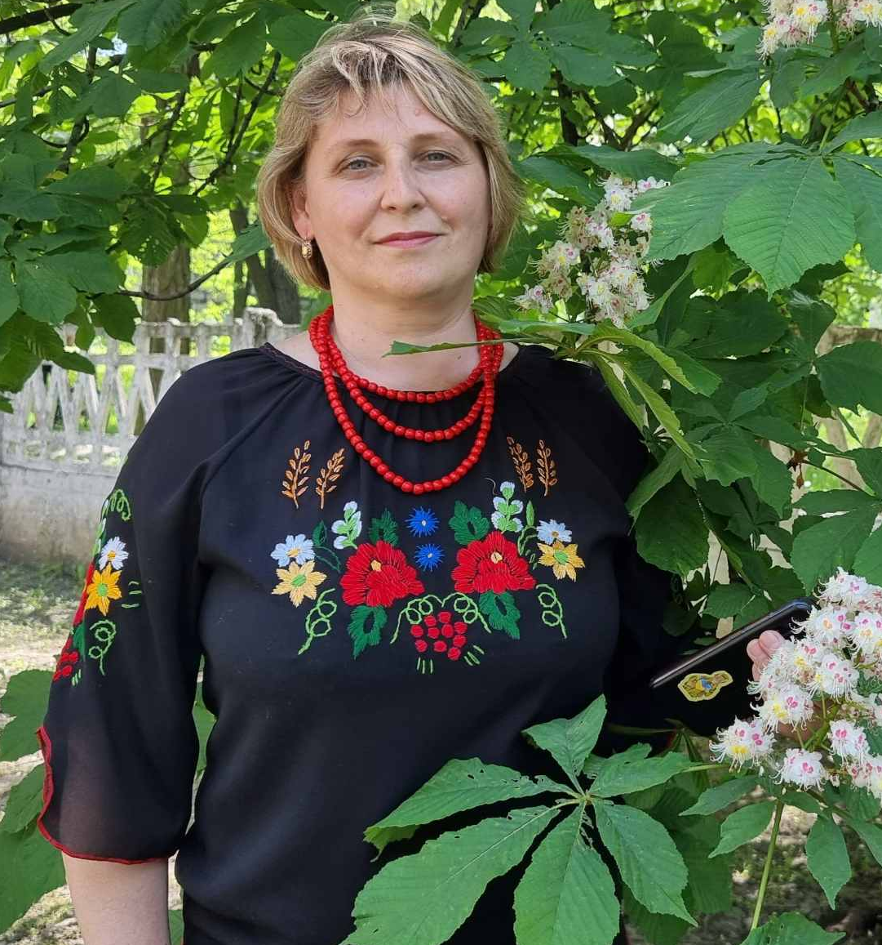
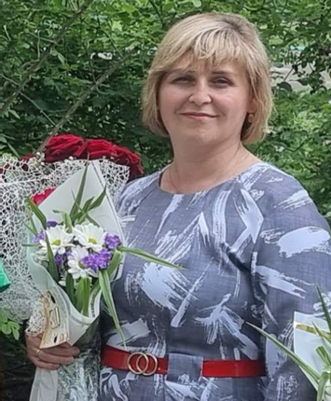
Моніторинг якості освітніх послуг – компетентнісний підхід до оцінювання, динаміка змін результатів навчання здобувачів освіти як інструмент для побудови індивідуальної освітньої траєкторії
#ВЧИТЕЛІ ВАЖЛИВІ
Навчати і навчатись: стратегія відновлення української освіти
A
#ВЧИТЕЛІ ВАЖЛИВІ
Вчителям потрібна
педагогічна свобода
B
#ВЧИТЕЛІ ВАЖЛИВІ
C
Український вчитель — це феномен
і ключ до реформ
#ВЧИТЕЛІ ВАЖЛИВІ
D
Ірина БЕРЕЗА,
Заступник
директора з НВР
Ми маємо сміливість
робити зміни

Slide 22
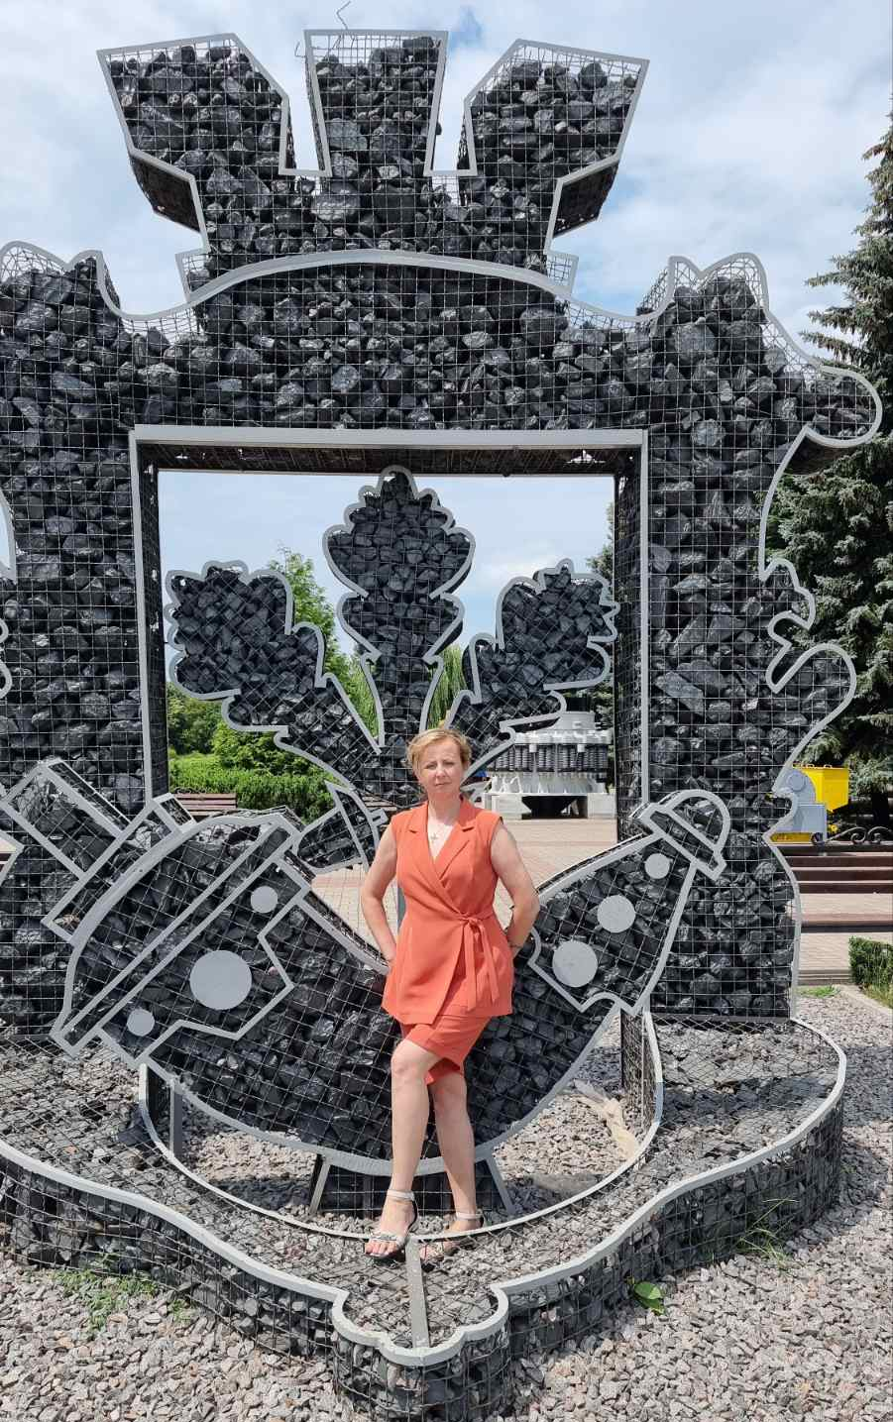
Інноваційна діяльність педагога: від теорії до успіху. Аналіз науково-дослідницької діяльності педагога з учнями через призму творчої обдарованості, «Інтелектуалів Криворіжжя» та ДВ МАН України
#ВЧИТЕЛІ ВАЖЛИВІ
Справжній вчитель — той, який вчиться все життя і є прикладом для своїх учнів
01
02
03
04
#ВЧИТЕЛІ ВАЖЛИВІ
#ВЧИТЕЛІ ВАЖЛИВІ
Олена грошева ,
Заступник
директора з НВР
Вчитель — це професія, для якої потрібен талант
Яким має бути вчитель майбутнього?

Slide 23
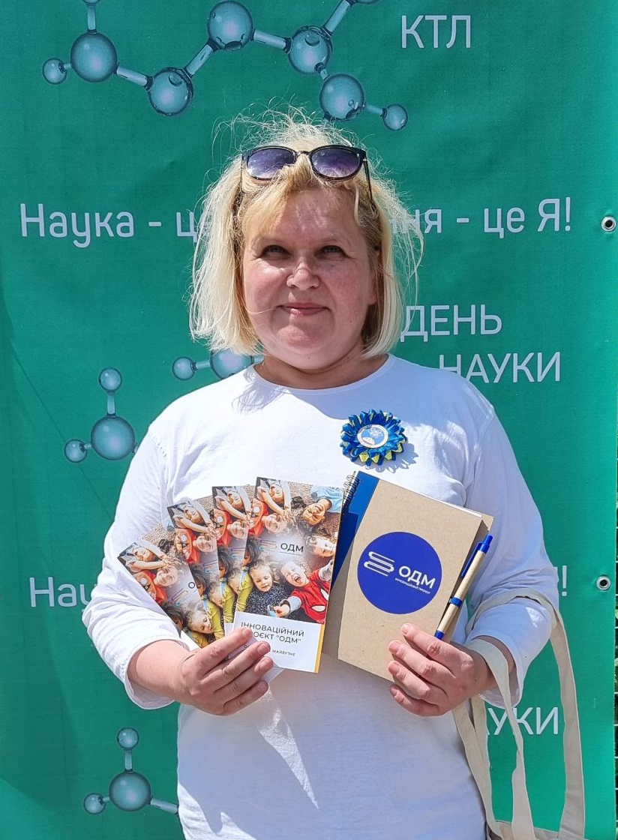
Безпечне освітнє середовище як необхідна умова соціалізації і самореалізації дитини. Педагогіка партнерства — сучасний тип взаємодії між учасниками освітнього процесу
#ВЧИТЕЛІ ВАЖЛИВІ
УСПІХ
Вільну дитину не виховає пригноблений, нещасний учитель
#ВЧИТЕЛІ ВАЖЛИВІ
Повага, довіра
Моделюємо нові стосунки
батьків і вчителів
Ні булінгу!
#ВЧИТЕЛІ ВАЖЛИВІ
ШКОЛО, МИ РАЗОМ!
Ми відповідальні,
щоб дати дітям крила
Алла Даценко,
Заступник
директора з ВР

Slide 24
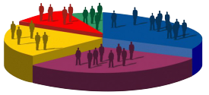
Оцінювання якості освітніх і управлінських процесів у 2022/2023 н.р.
(за наслідками анкетування)
ШКОЛО, МИ РАЗОМ!
Скільки б реформ чи стандартів ми не спускали "згори", якщо ви серцем не вірите в те, що змінюєте країну, – ніякими директивами нічого не зміниш. Тому надзвичайно покладаємося на трансформації в свідомості вчительства.
Оксен ЛІСОВИЙ,
міністр освіти і науки України
Лілія Сірант
Юлія Моісеєва
Світлана Козаченко

Slide 25
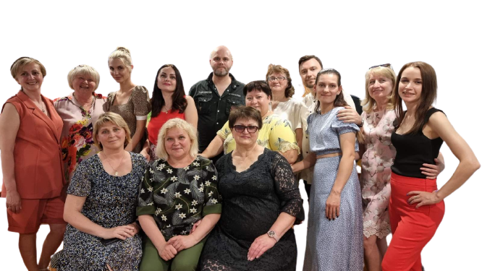
Наявні результати і здобутки з управління закладом – це не лише моя особиста заслуга, це кропітка, творча, наполеглива, самовіддана праця заступників директора з НВР, ВР, педагогічного колективу та кожного члена трудового колективу, батьків та громадськості. За це всім хочу висловити щиру вдячність.
Бажаю усім Вам міцного здоров’я, щастя, благополуччя, творчих здобутків, реалізації планів, життя без тривог і, найголовніше – миру! Ми обов’язково ПЕРЕМОЖЕМО! ВСЕ БУДЕ УКРАЇНА !
2023/2024 н.р.
#

